Slide 1


РЕСПУБЛИКА КОРЕЯ и
РЕСПУБЛИКА КАЗАХСТАН

Slide 2
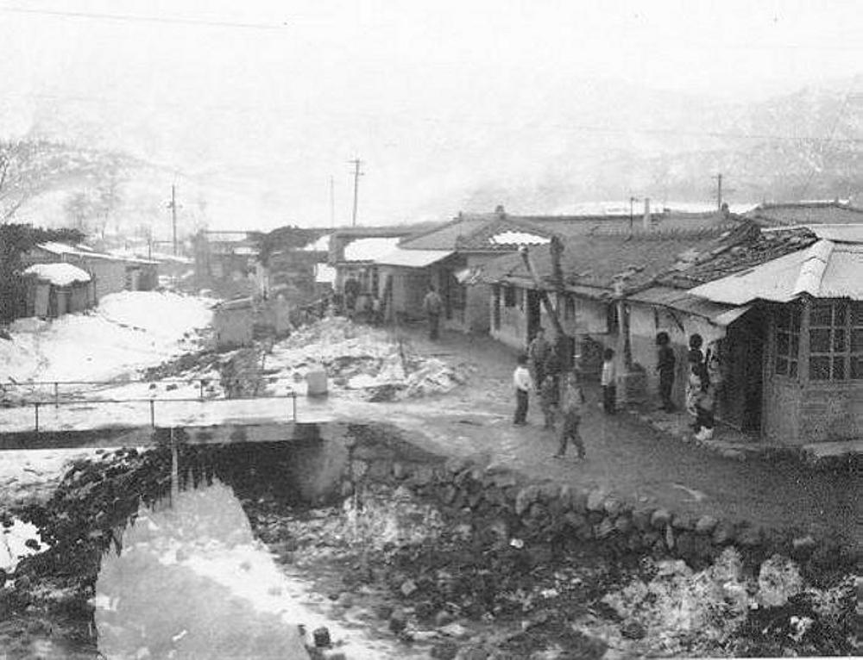
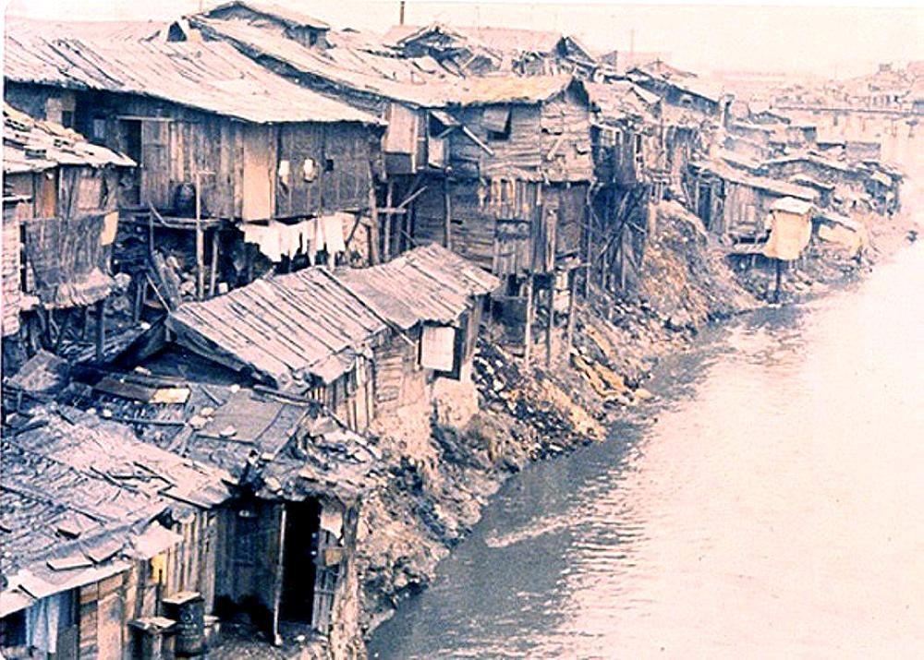
История развития Кореи послевоенного периода в 1960г.
В 1960-х годах, четыре десятилетия назад, ВВП Республики Корея на душу населения был сопоставим с уровнями в самых бедных странах Африки и Азии.

Slide 3
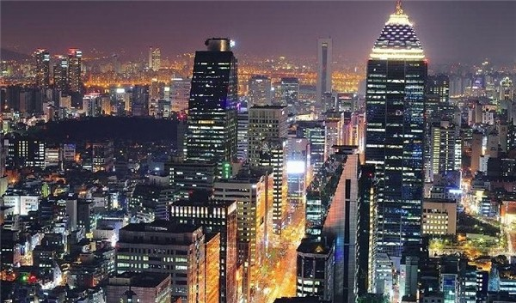
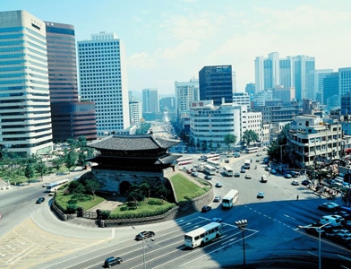
Корея в настоящее время
В настоящее время Республика Корея по объему ВВП занимает 13-ое место в мире.

Slide 4
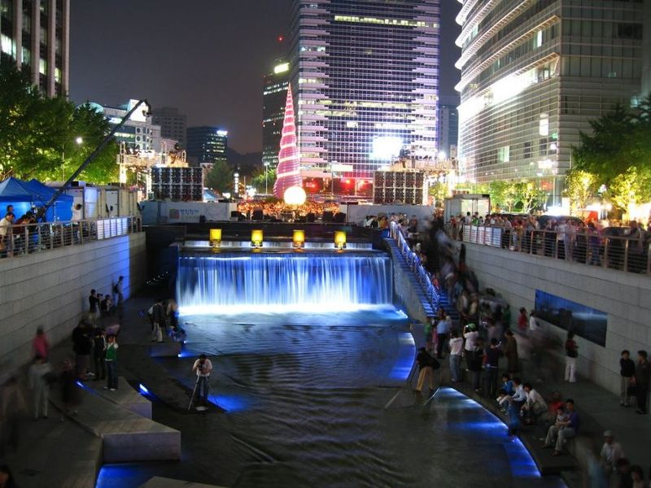
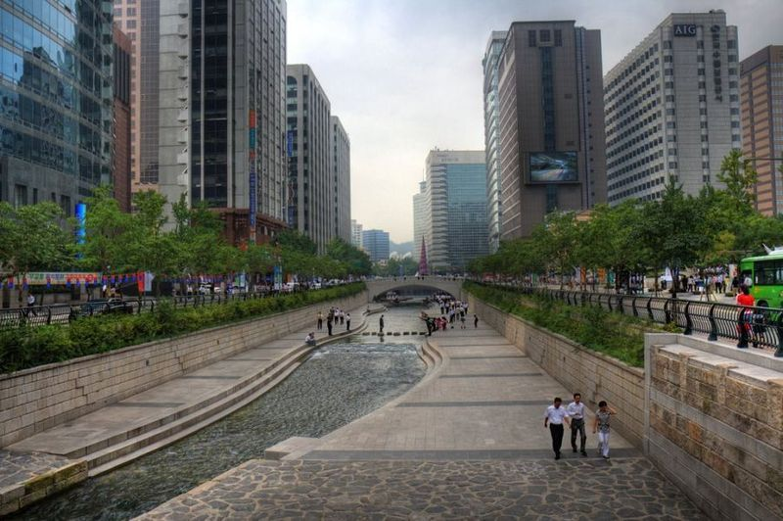
Корея в настоящее время

Slide 5
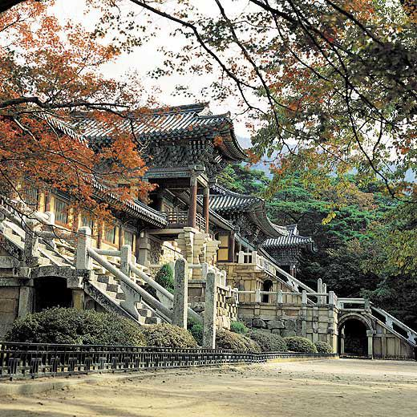
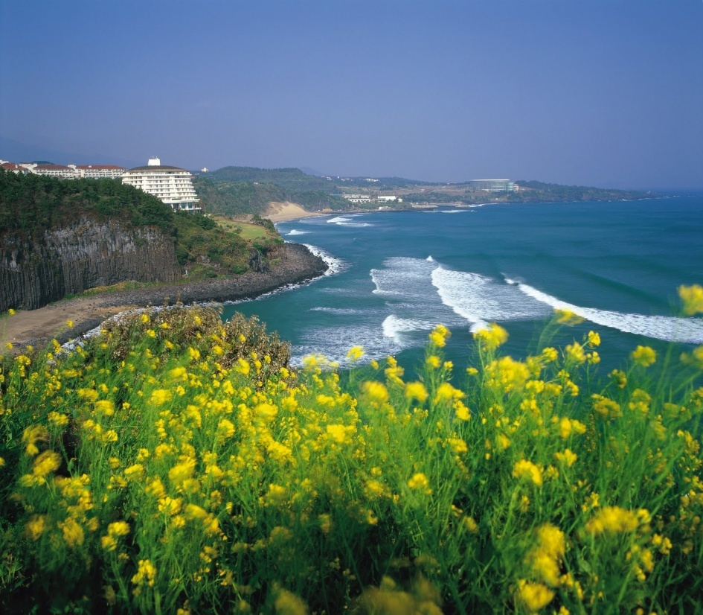
История и Природа
Остров Чежу-Jeju Do
Pulkuksa
Остров Чежу-Jeju Do

Slide 6
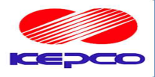





Ключевые отрасли промышленности Кореи
Автомобильная промышленность занимает 5-ое место в мире.
5.3% доли мирового рынка, порядка 4 миллионов машин (Hyundai-Kia, GM-Daewoo, RSM, Ssangyong).
Запасные части для автомобилей: 7.3% доли мирового рынка, 34.4 млрд. долларов США.
Производство полупроводников занимает 10% доли рынка
Мировые лидеры:
- Samsung Electronics (2-ое место)
- Hynix (9-ое место)
По производству дисплеев занимает 1-ое место в мире :
- CRT 59%
- PDP 56%
- LCD 39%
- OLED 42%
Основные производители:
Samsung Electronics, Samsung SDI, LG Philips, LCD, LG Electronics
Производство мобильных телефонов занимает 23% доли рынка
- Samsung Electronics 13% (3-ое место)
- LG Electronics 7% (4-ое место)
- Pantech Group & others 3%

Slide 7
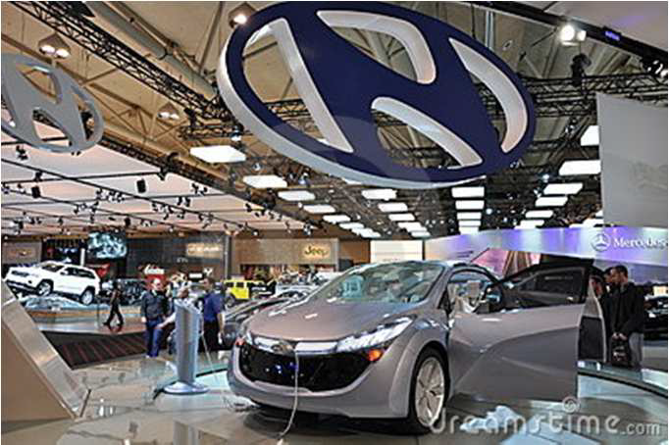
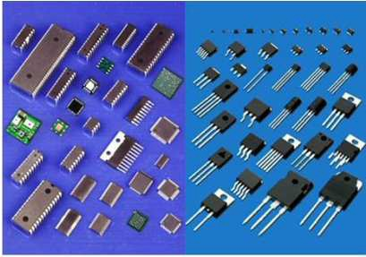
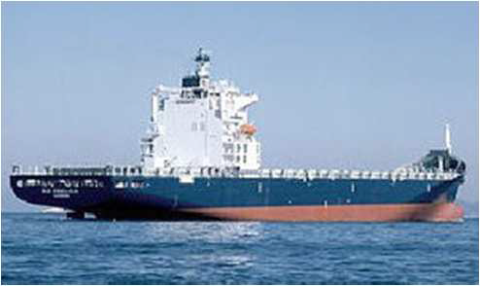
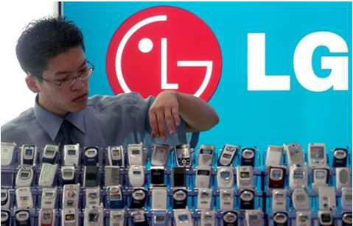
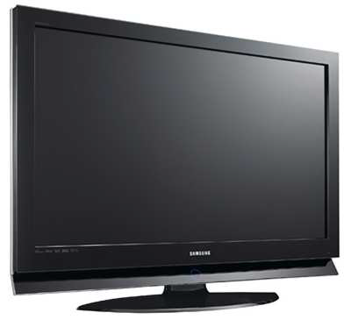
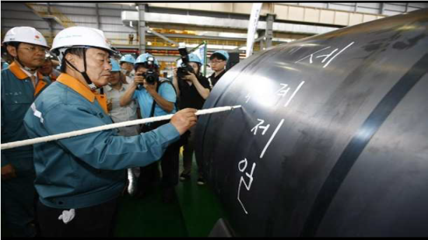
Ключевые отрасли промышленности Кореи
Полупроводники
Машиностроение
Судостроение
Дисплеи
Мобильные телефоны
Сталь

Slide 8
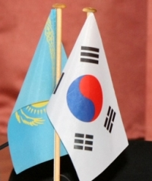
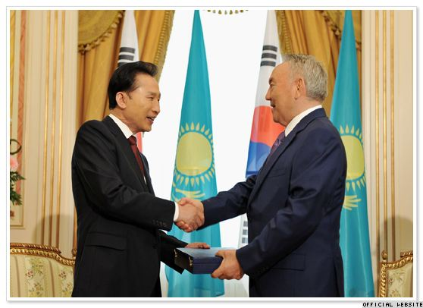
Братские отношения между Кореей и Казахстаном
Дипломатические отношения были установлены 28 января 1992 года. Контакты между странами стали динамично развиваться в таких областях, как политика, экономика, культура, ИТ технологии, сельское хозяйство, здравоохранение, образование.
На сегодняшний день отношения между нашими странами вышли на новый уровень стратегического партнерства.
В 2009 году президент Республики Корея Е.П. Ли Мён бак посетил с государственным визитом Казахстан. В апреле 2010 года состоялся государственный визит Президента Республики Казахстан Е.П. Н. Назарбаева. В августе 2011 года Президент Республики Корея снова посетил Казахстан с официальным визитом.
2010 год объявлен – Годом Казахстана в Республике Корея, а 2011 год – Годом Кореи в Республике Казахстан.

Slide 9
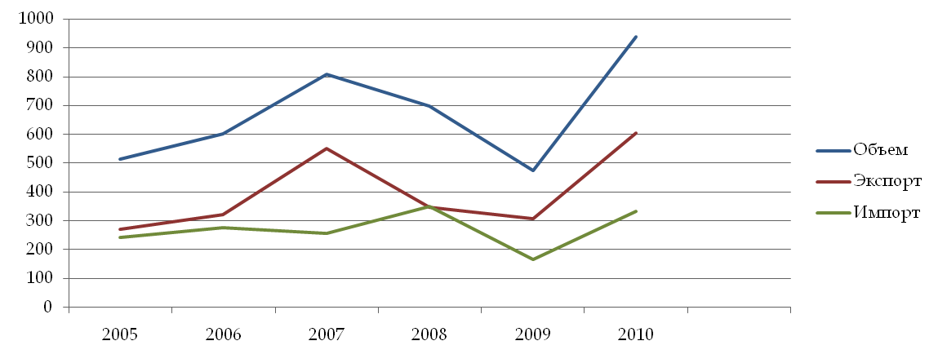
Товарооборот
В 2010г. товарооборот составил 1 млдр. дол. США
- экспорт 600 млн., импорт 400 млн. долларов

Slide 10
Инвестиции
Накопленные инвестиции в период с 1993-2010гг. составили 2,8 млрд. долларов США .
Основные проекты компаний: LG Electronics, Ssangyong (сборка автомобилей в г. Костанай), POSCO (завод по производству титана г. Оскемен), Банк Kookmin (доля акций в Банке Центр Кредит), HYUNDAI, Samsung, High Vill (строительство), Woolim (строительство Apple town) и т.д.
Новые проекты: KEPCO и Samsung C&T (строительство Балхашской ТЭC), LG Chemical (строительство нефтехимического комплекса в г. Атырау) и т.д.

Slide 11



Культурное сотрудничество и другие
Открытие корейского культурного центра, трансляция корейских фильмов/сериалов на казахстанском телевидении, проведение музыкального фестиваля К-Рор,
Обучение государственных служащих в рамках программы Корейского агентства по международному сотрудничеству KOICA,
Обмен опытом и знаниями экономического развития

Slide 12
СПАСИБО ЗА ВНИМАНИЕ !!!
Хан Сеонг Чин
Советник

